Slide 1
מבוא לחקלאות

Slide 2
איך חקלאות קשורה לחיי היום יום שלכם?

Slide 3
למה......?????????????????????
למה צריך חקלאות?
למה צריך ללמוד על חקלאות?
למה צריך לפתח את החקלאות?

Slide 4
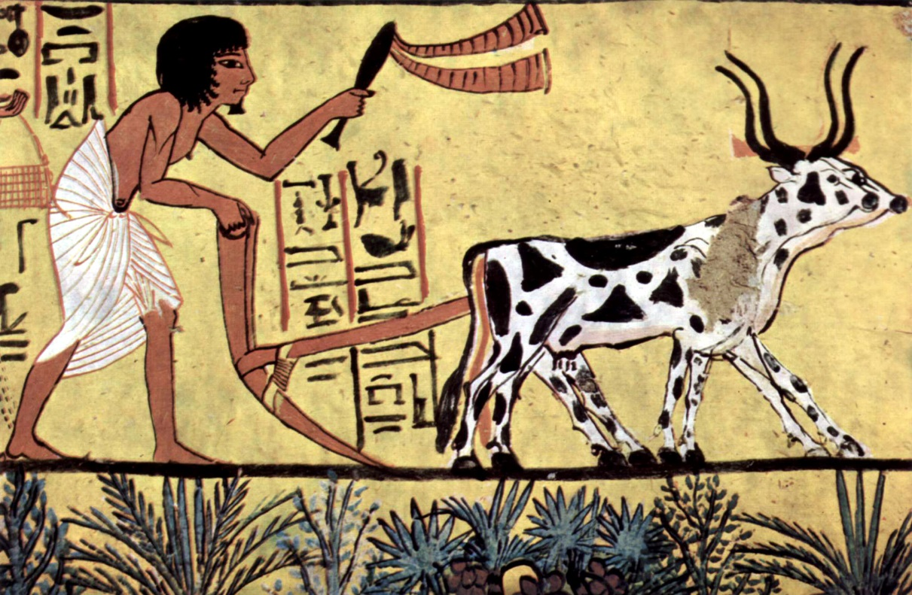
תולדות החקלאות
נגזר מהמילה הארמית "חקל"- שדה.
יש עדויות ארכאולוגיות לאכילה של גרעינים לפני 20,000 שנים.
חזירים בוייתו לפני 13,500 שנים.
ממצאים לגידול ואכילת אורז בסין לפני 11,000 שנים.
בפתחה של תקופת האבן החדשה, סביב התקופה של 9,500 לפני הספירה, החלו החקלאים הראשונים, באזורי מסופוטמיה והלבנט, לבחור ולזרוע צמחי בר שונים.

Slide 5
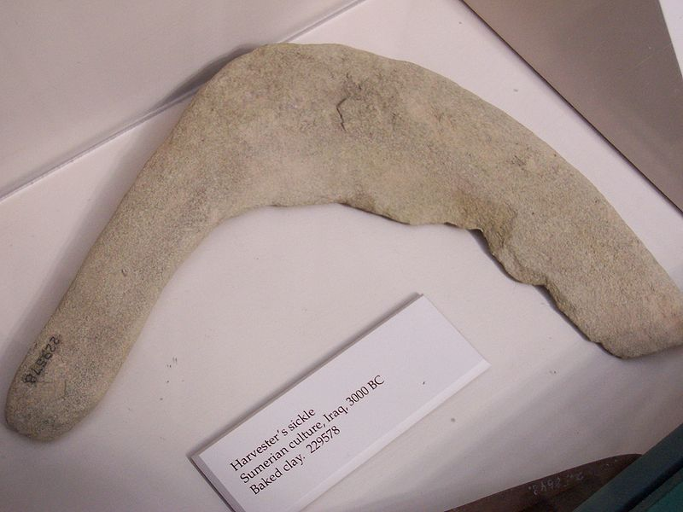
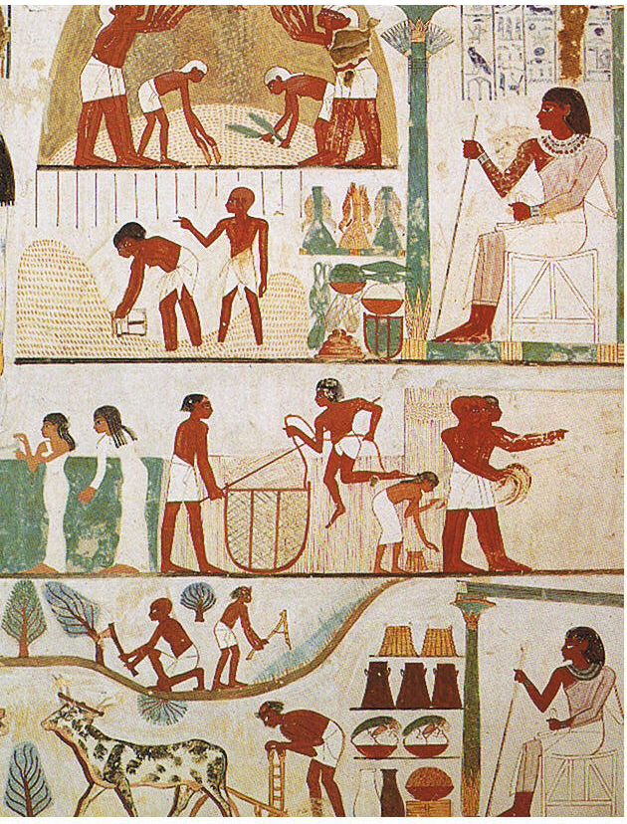
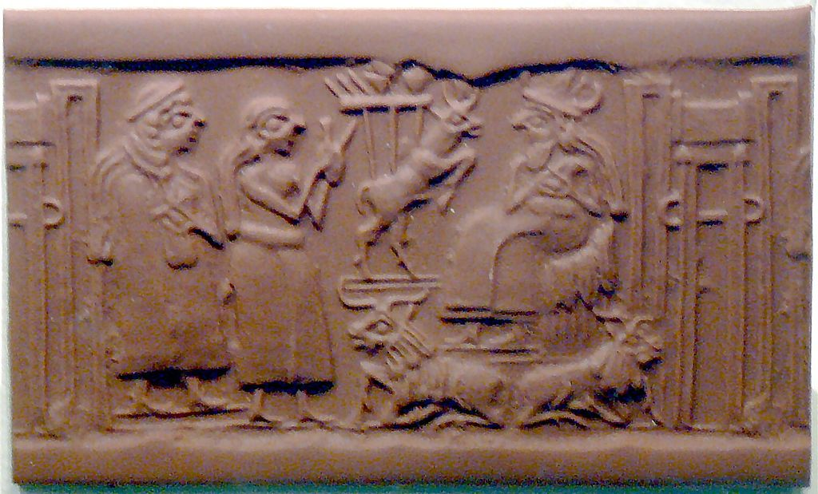

Slide 6
האבולוציה של החקלאות בראי האדם
ציידים /לקטים
מציידים לקטים ליצרני מזון- החקלאות כגורם לפיתוח יישוביי קבע.
ביות האדם ע"י החיטה, אורז, תפו"א.

Slide 7
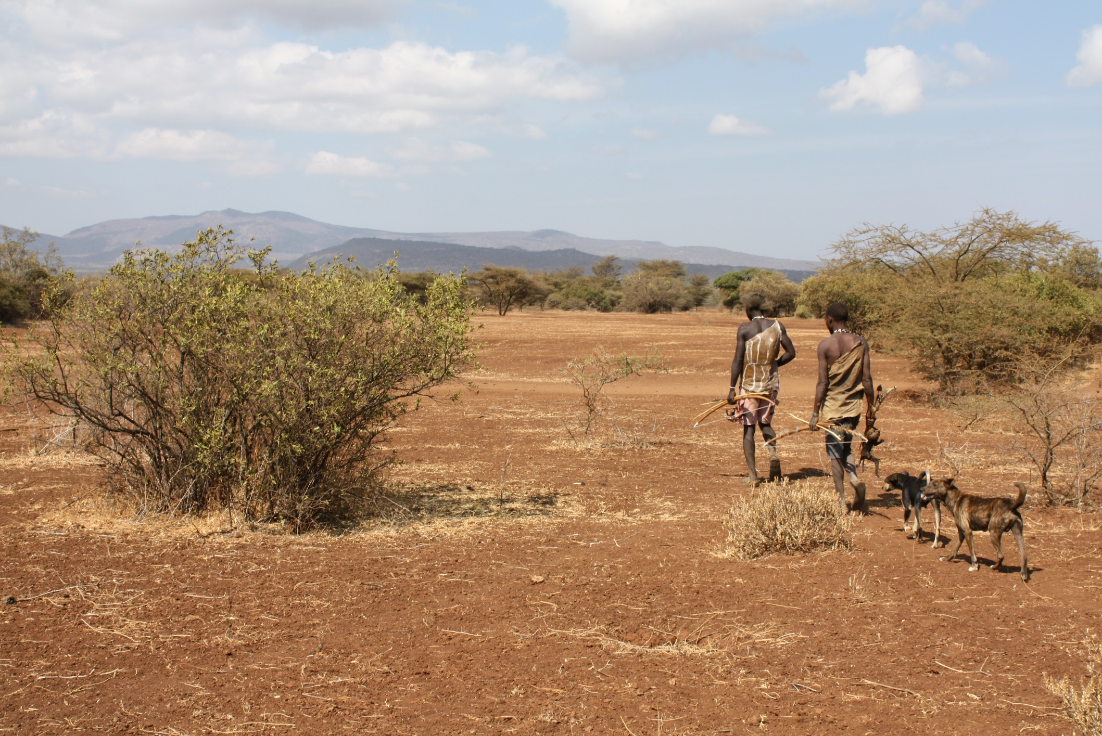
מציידים ולקטים לעובדי חקלאות

Slide 8
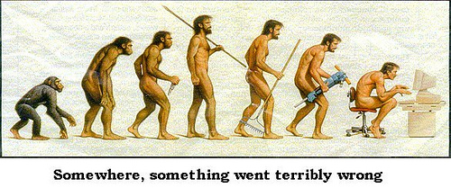
מציידים ולקטים לעובדי חקלאות
ציידים-לקטים היא חברת נוודים אשר המערכת הכלכלית שלה מבוססת על איסוף מזון מצמחי בר, וכן ציד של בעלי חיים. זוהי חברה שלא עוסקת בחקלאות או בגידול בעלי חיים מבויתים.
בחברת הציידים-לקטים, חלוקת העבודה התחלקה לרוב בצורה מגדרית: הנשים עסקו בליקוט של קטניות, פירות, ירקות ועוד, כיוון שזו פעולה שלא דרושה לה תשומת לב מלאה, וניתן להפסיקה ולחדשה בנקל, ולהתפנות לטיפול בילדים ולעיסוקים אחרים. הגברים עסקו לרוב בציד בעלי חיים, ונעדרו לעתים תקופות ארוכות מביתם.
ציידים-לקטים חיו בדרך כלל בקבוצות חברתיות קטנות ומבודדות יחסית, המונות לא יותר מכמה עשרות בני אדם. (ויקיפדיה, 2015)

Slide 9
חוזרים לשאלת ה..למה......?????????????????????
ש"ב- 1) כיתבו 3 סיבות משלכם המנמקות מדוע חשוב ללמוד ולפתח את נושא החקלאות בעולמנו.
2) איזה תחום הכי מעניין אתכם ואיזה תחום הכי פחות מעניין אתכם?

Slide 10
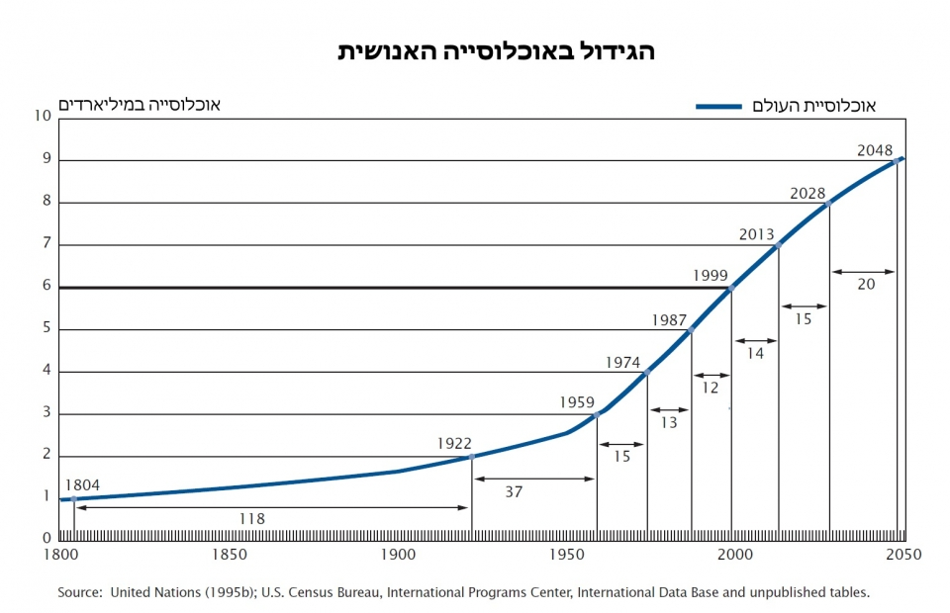
מה הבעיה בגרף הזה?

Slide 11
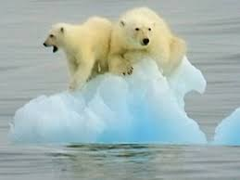
תארו מה אתם רואים בתמונה הזו?

Slide 12
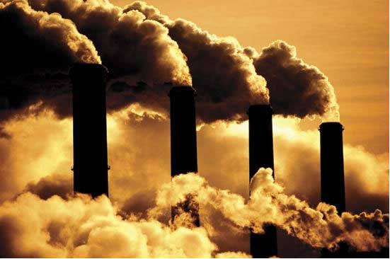
התחממות גלובלית

Slide 13
העלמות הקוטב הצפוני
http://ngm.nationalgeographic.com/2016/01/arctic-ice-shrinking-graphic-environment-text

Slide 14
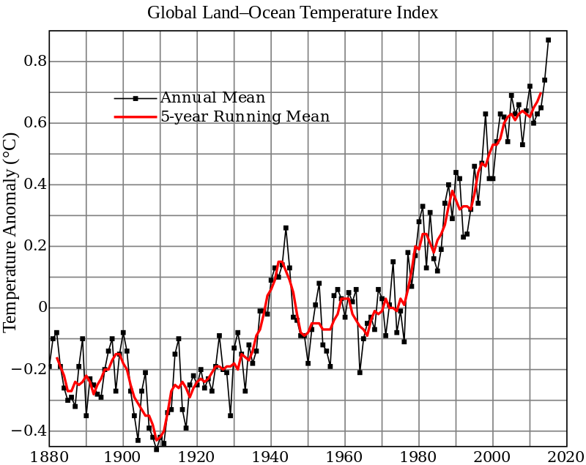
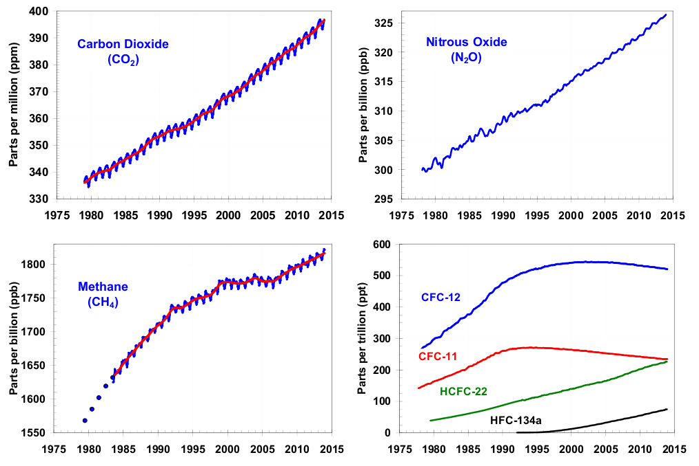

Slide 15
מחסור במזון בעידן המודרני
מיעוט משקעים המוביל למדבור
זיהום קרקעות

Slide 16
הגדרות חשובות
הגדרת מערכת אקולוגית (אקוסיסטמה)-
הגדרת ביוטי-
הגדרת א ביוטי-

Slide 17
המשך הגדרות
שירותי מערכת-
שרשרת מזון-
מארג מזון-
יצרנים-
צרכנים-

Slide 18
היסטוריה של חיסול חברות בשל שימוש לא מחושב במשאבים.
מפרקים
שיווי משקל דינמי
אוכלוסייה- עקום גידול, (סיגמואידי, אקספוננציאלי, גידול מעריכי –לוגריתמי)

Slide 19
משבר המזון- בעיית הרעב.

Slide 20
דלדול משאבים, זיהום משאבים

Slide 21
משבר המים (השלכות ופתרונות)

Slide 22
הכחדה שישית מול פיתוח בר-קיימא

Slide 23
טביעת רגל אקולוגית

Slide 24
המהפכה הירוקה
מהי?

Slide 25
חיטה כיבול מיצג

Slide 26
הכלאות

Slide 27
גנטיקה

Slide 28
פוטופריודיזם- הגדרה

Slide 29
האבקה עצמית, Pureline מול Multiline

Slide 30
פנוטיפ וגנוטיפ

Slide 31
פתוגנים

Slide 32
שיפורים טכנולוגיים וביוטכנולוגיים בחקלאות

